Slide 1
第3章(第4部分) 数码管程序设计
3.4.1 数码管原理
3.4.2 数码管模块化编程思路

Slide 2
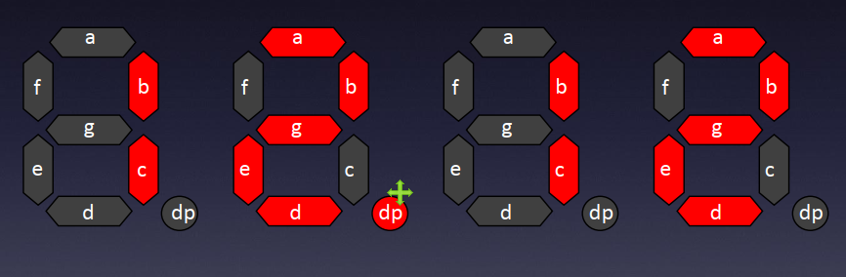
3.4.1 数码管原理

Slide 3
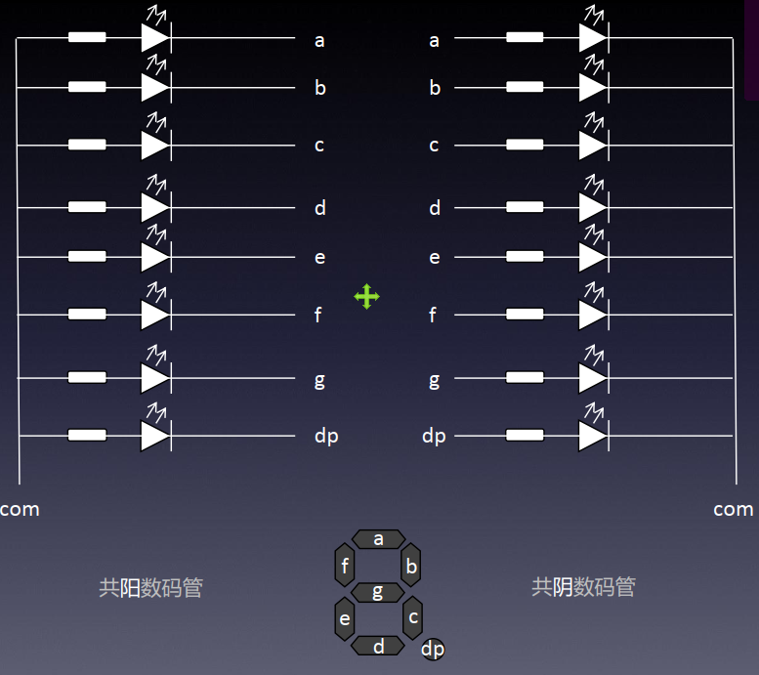
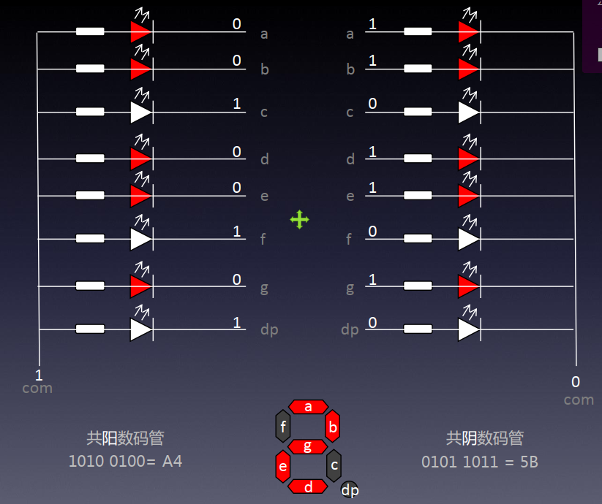
3.4.1 数码管原理

Slide 4
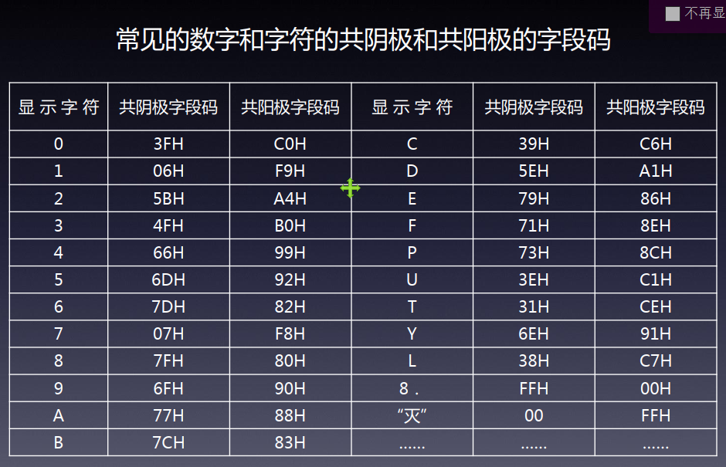
3.4.1 数码管原理

Slide 5
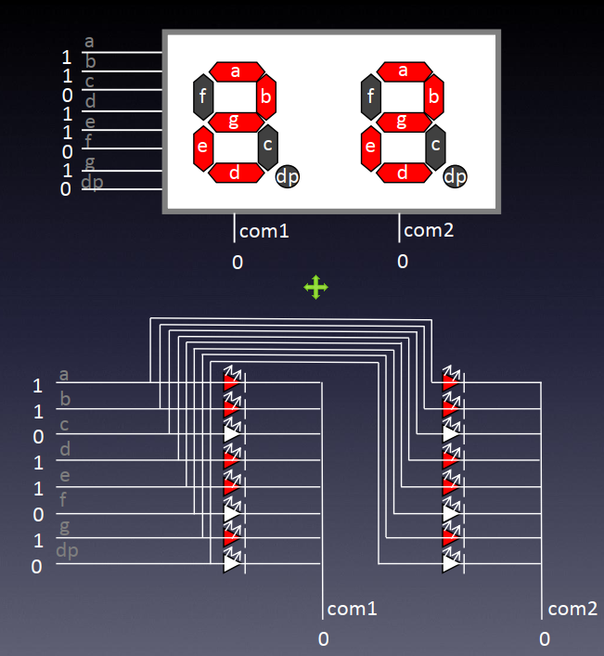
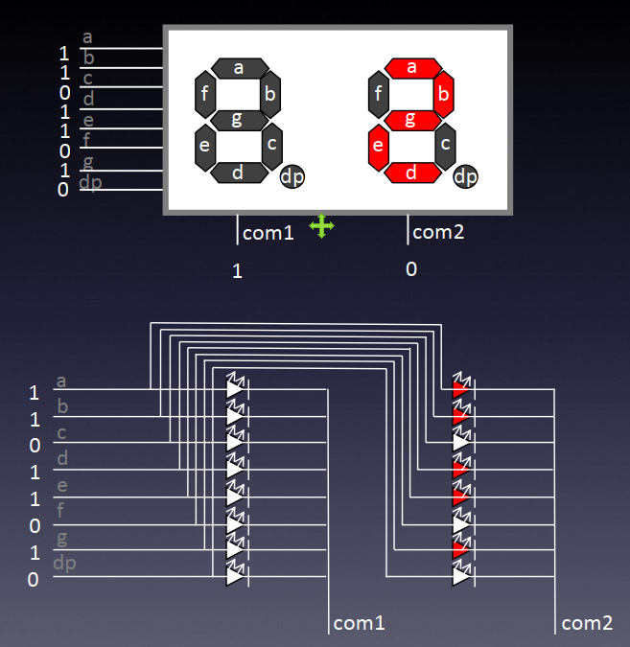
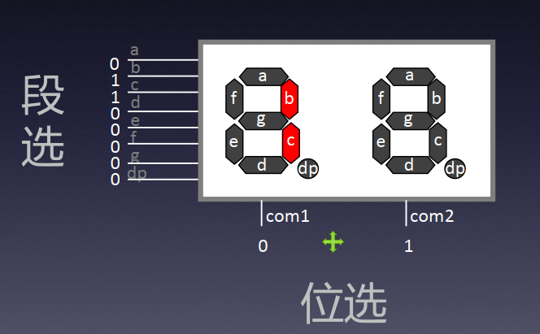
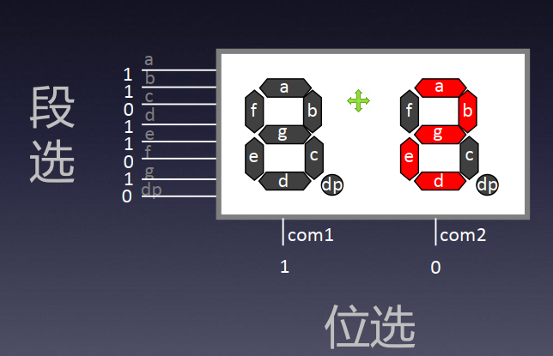
3.4.1 数码管原理

Slide 6
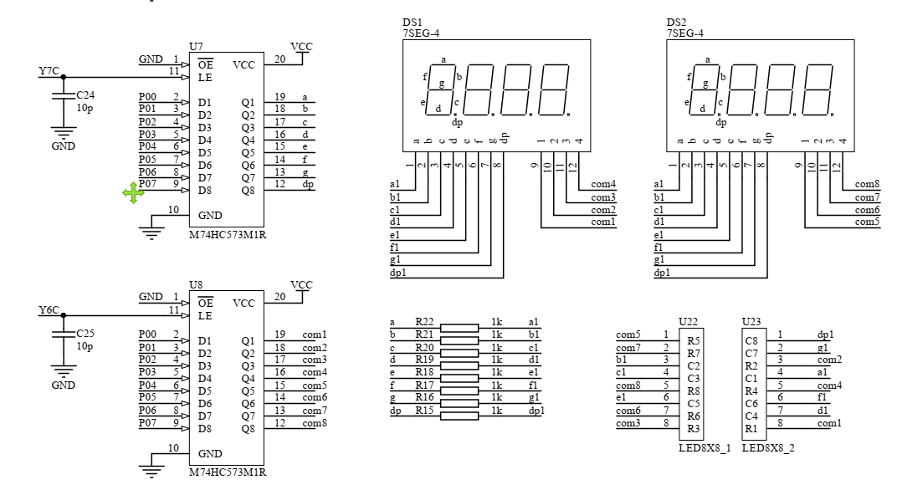
3.3.1 数码管原理
8 4 2 1
P27 P26 P25
LED
Y4
1 0 0
数码管-位
Y6
1 1 0
数码管-段
Y7
1 1 1
外设
Y5
1 0 1

Slide 7
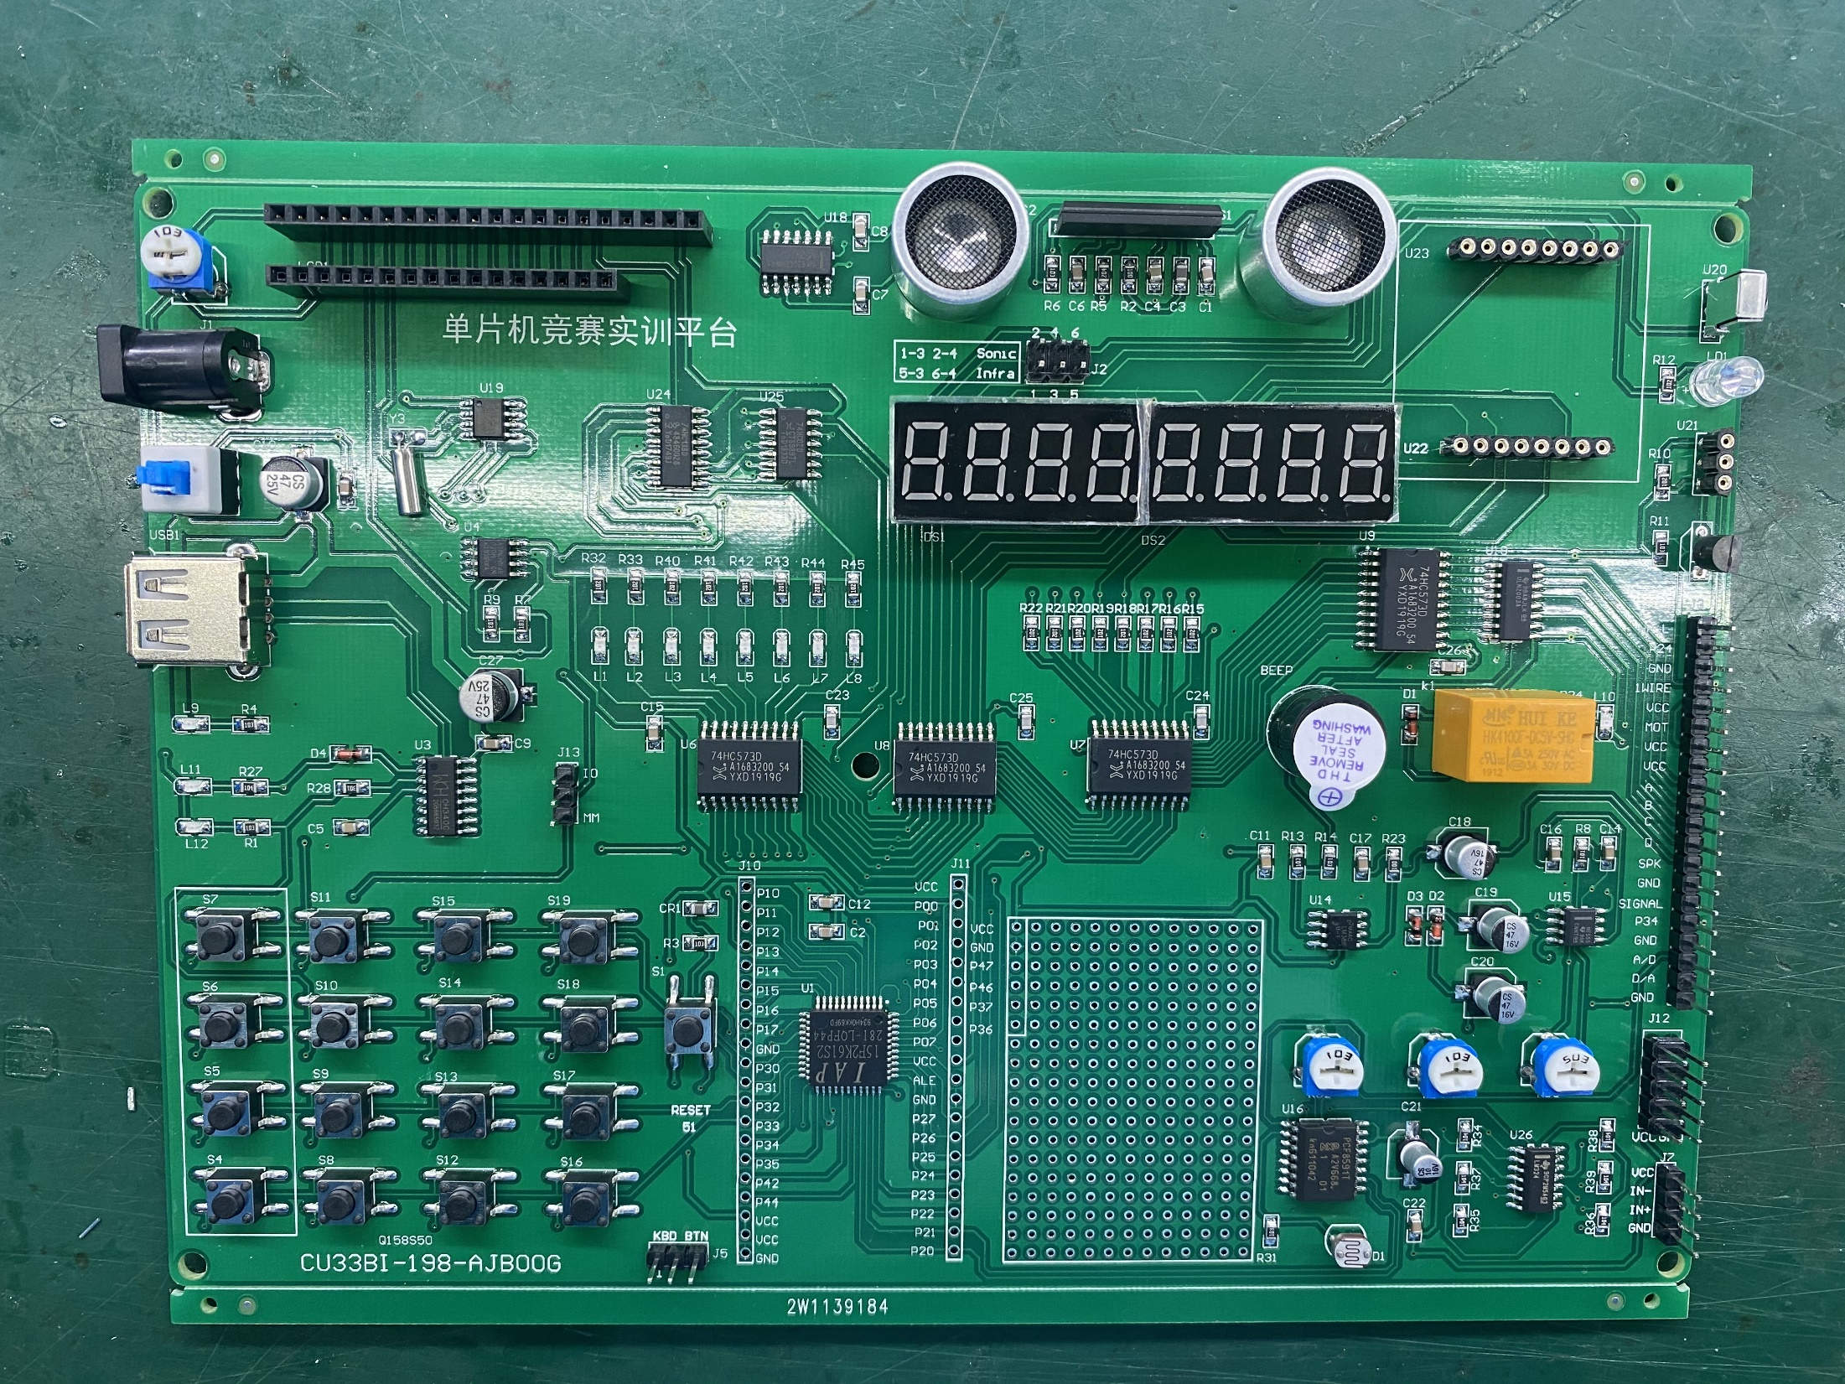
3.4.2 数码管模块化编程思路
“2543 7833\0”
A4 92 。。。。。。
Seg.c
Seg.h
→为字符串对应的段码
Main()
{
Sprintf(“string”..data)
Seg_tran(string，buf)
…
}
定时器中断函数1（）
{
Seg_disp(buf，pos)
…
}
“254.3 7833\0”
A4 92 。。。。。。
数组
Seg_tran(string，buf)
Buf[0] Buf[1] Buf[2] Buf[3] Buf[4] Buf[5] Buf[6] Buf[7]
Seg_disp(buf，pos)
→控制数组显示内容到数码管
通过定时器中断控制seg_disp内容显示到数码管的间隔

Slide 9
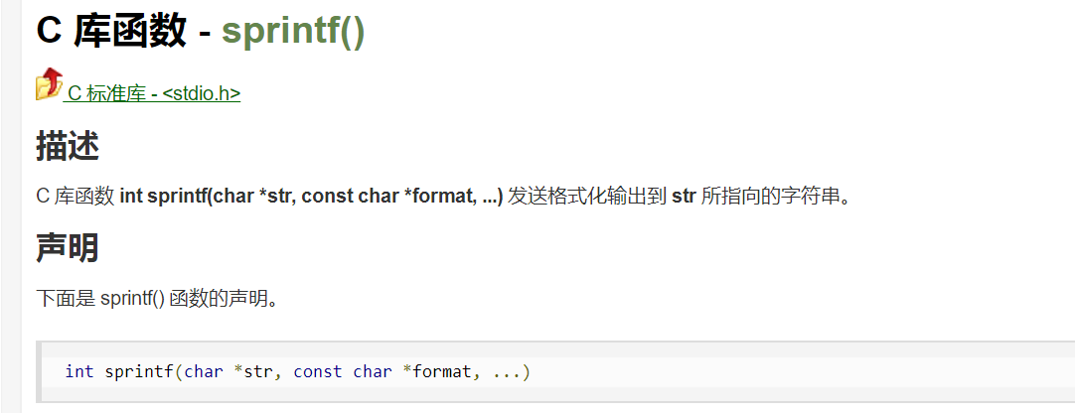
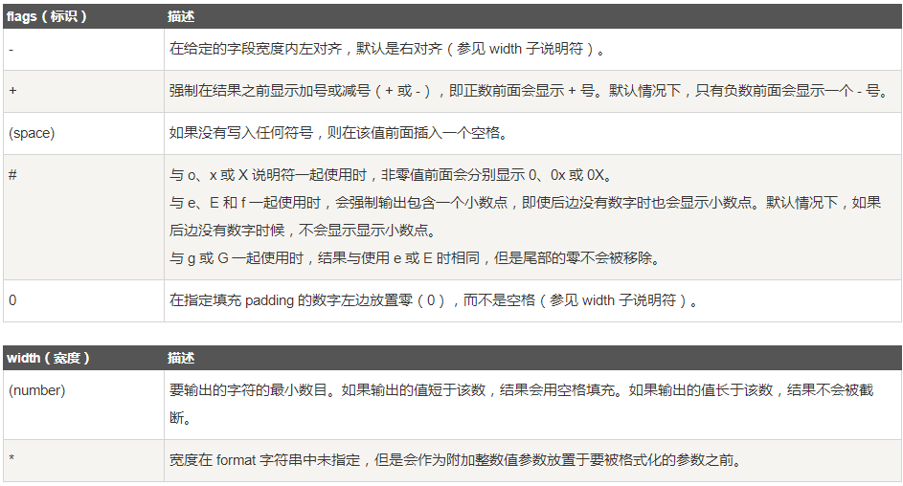
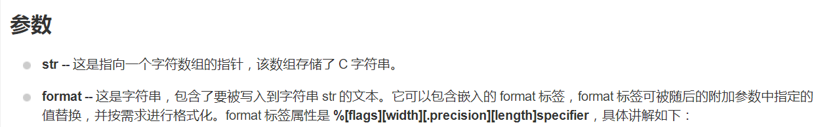
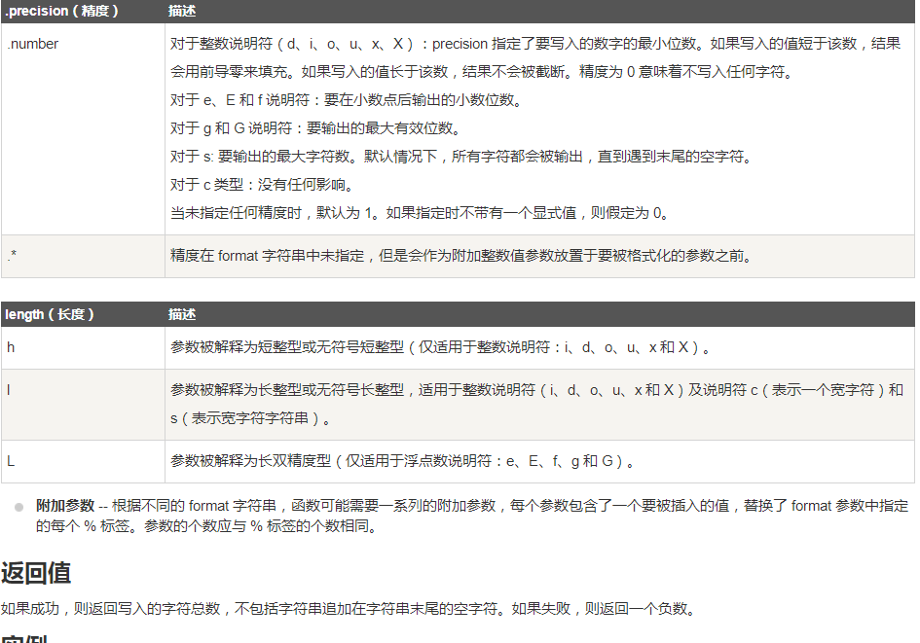
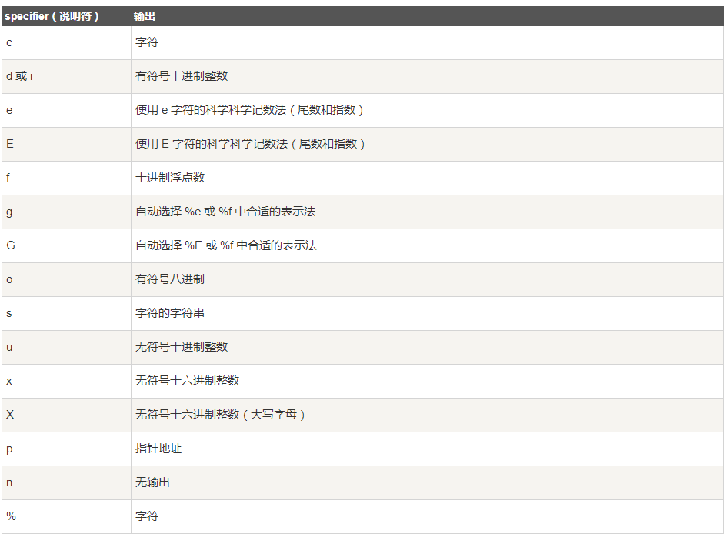
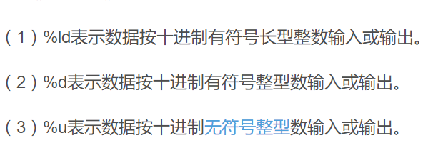
%-3d

Slide 10
void Seg_Tran(unsigned char *seg_string, unsigned char *seg_buf)
谢谢

